Slide 1
ERASMUS+: Mejorar a través de la internacionalización
(PROYECTO 2015/17 DEL IES SANTA AURELIA)
Dignes les bains, Francia, noviembre de 2015

Slide 2
La compañera del Departamento de Sanitaria, Carmen Sánchez Hueso me ofrece la oportunidad de participar en un Proyecto europeo ERASMUS+
¿viajar a otra país y entrar en contacto con un sistema educativo diferente; conocer otros profesores, su práctica docente, sus experiencias, su alumnado…; practicar mi olvidado inglés; visitar Francia, hacer turismo, comer…? Quién puede negarse!!!

Slide 3
Hay que prepararse, y sería un gesto hacia nuestros anfitriones hablar en su idioma, aunque yo no hablo francés. Investigo un poco y me descargo una app para decir al menos Bonjour

Slide 4
También preparamos algunos presentes para nuestros anfitriones. Entre otras cosas y dadas las fechas, cómo no, una caja de mantecados ¡¡¡de 3 kg!!!

Slide 5
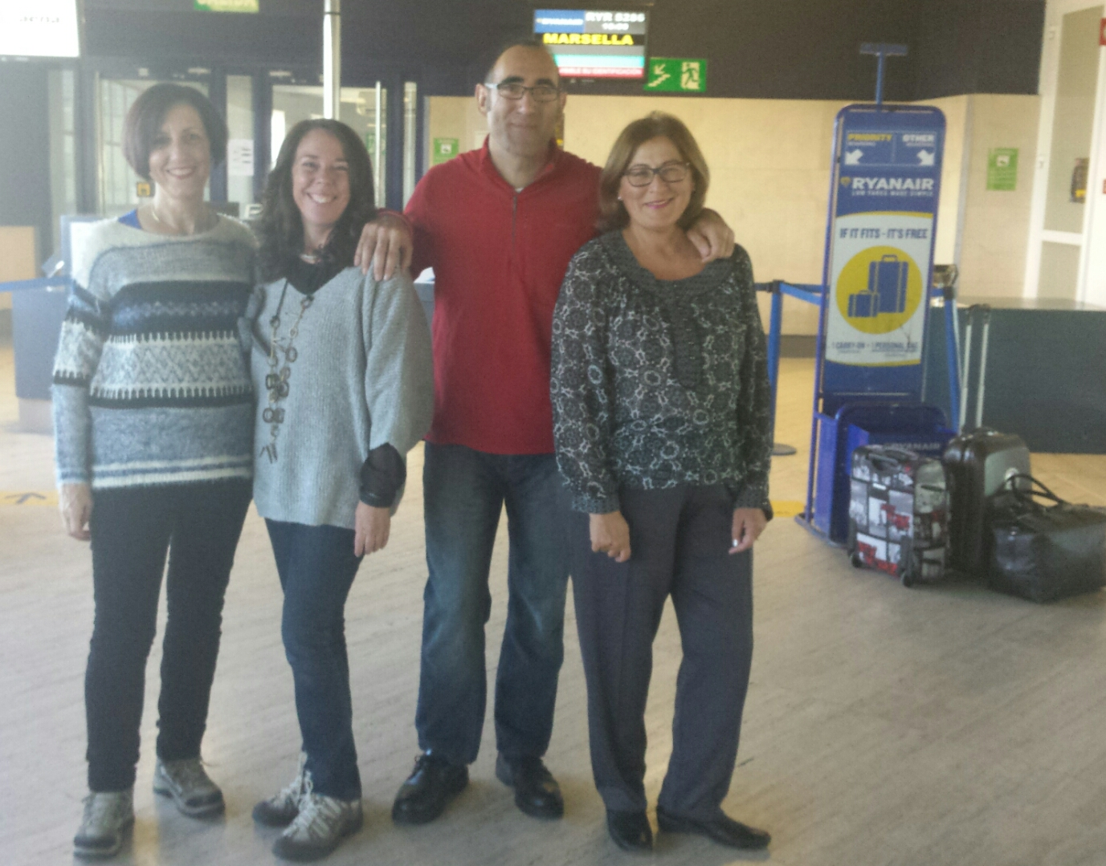
Ha llegado el día: preparados para embarcar en el aeropuerto

Slide 6
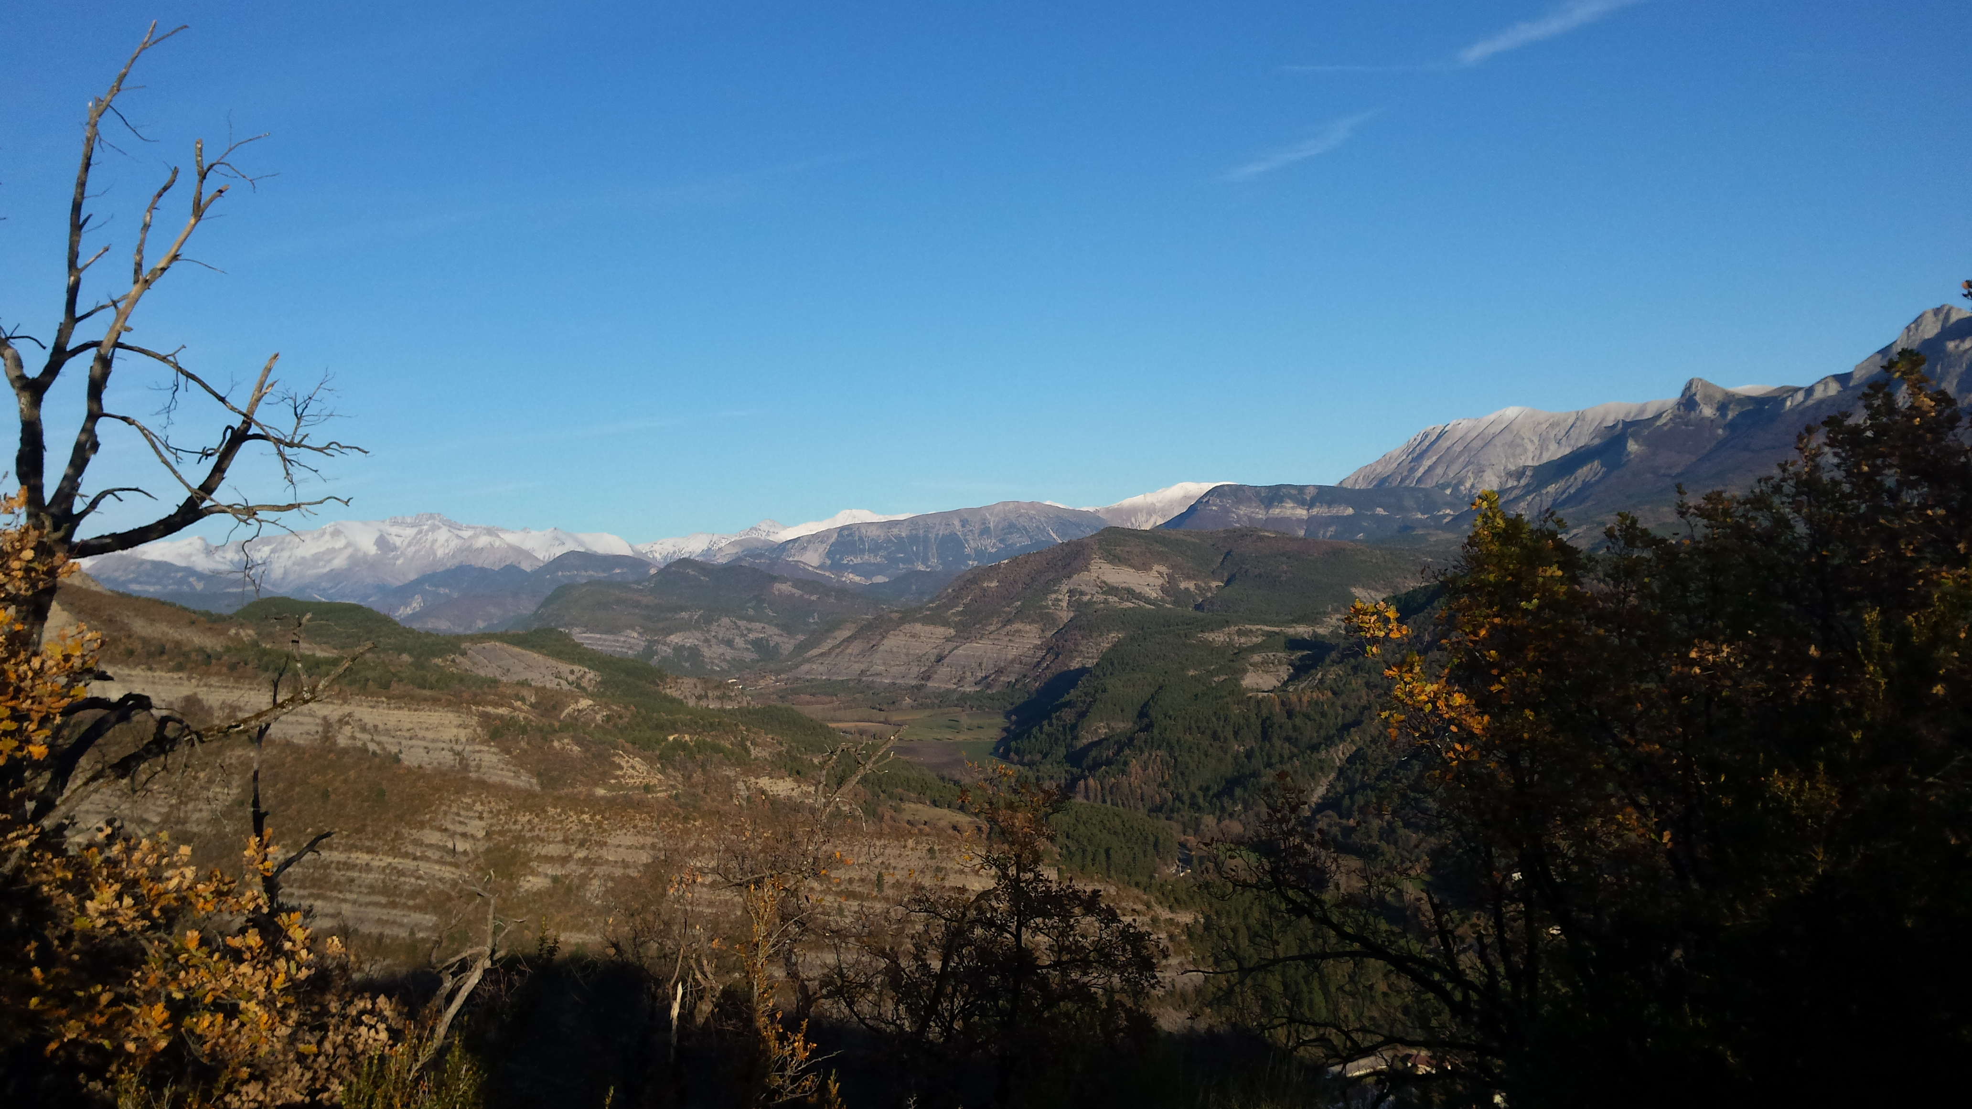
Ya vamos camino de Dignes les bains desde Marsella en nuestro coche de alquiler.
El paisaje es precioso a medida que nos acercamos a nuestro destino cerca de los Alpes, aunque
la temperatura va cayendo.
Camino de Dignes les bains…

Slide 7
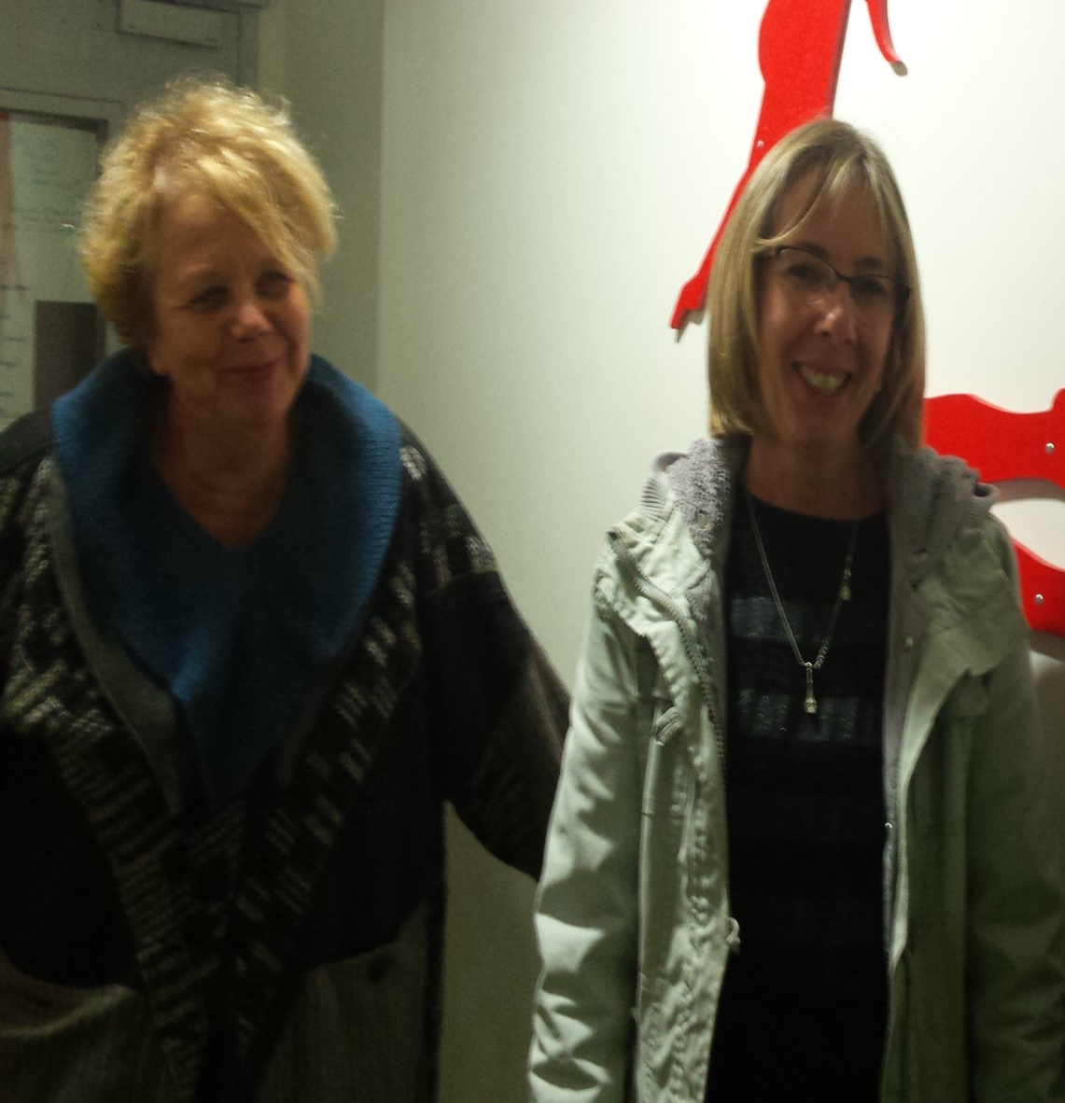
Bienvenida y reunión de trabajo
Tras dejar nuestras cosas en el apartamento que hemos alquilado nos dirigimos al instituto Beau de Rochas ¿Cómo será la acogida? Con esta pregunta en la cabeza y algo de nervios, llegamos a nuestro destino.
Nos reciben muy bien: las compañeras del ciclo de Enfermería son nuestras anfitrionas y guías: Brigitte Michel y Edwige Esmiol.

Slide 8
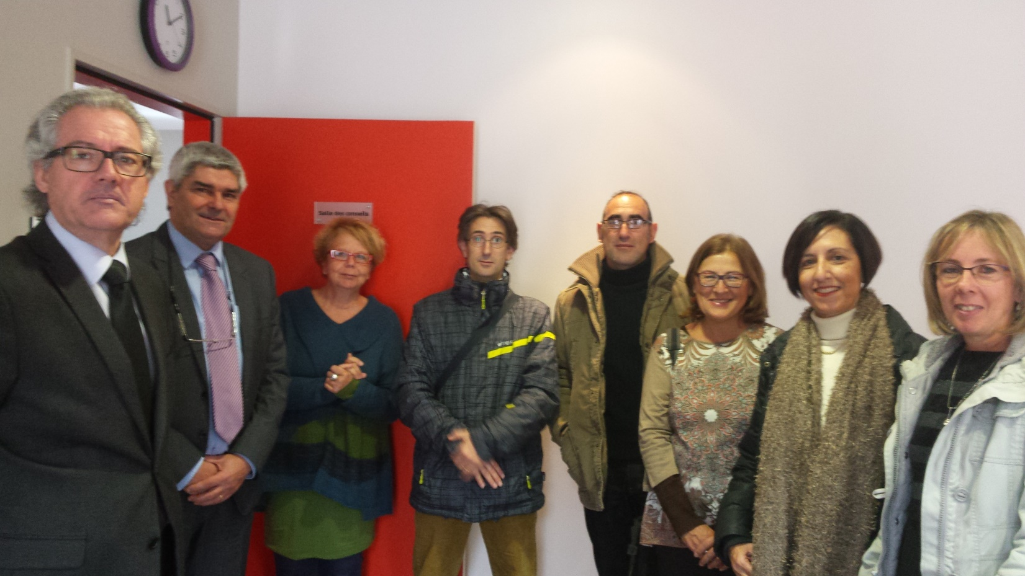
Bienvenida y reunión de trabajo
Nos recibe la «plana mayor» del centro: director, jefe de estudios, etc. y en un salón de reuniones nos presentamos, exponemos el objeto de nuestra visita y hablamos de manera organizada y distendida: los temas van surgiendo espontáneamente, vamos saltando de uno a otro y la charla transcurre de manera tranquila y fluida; todos nos hacen sentir muy a gusto.
¿El idioma? No es problema, tenemos un traductor español-francés.

Slide 9
Bienvenida y reunión de trabajo

Slide 10
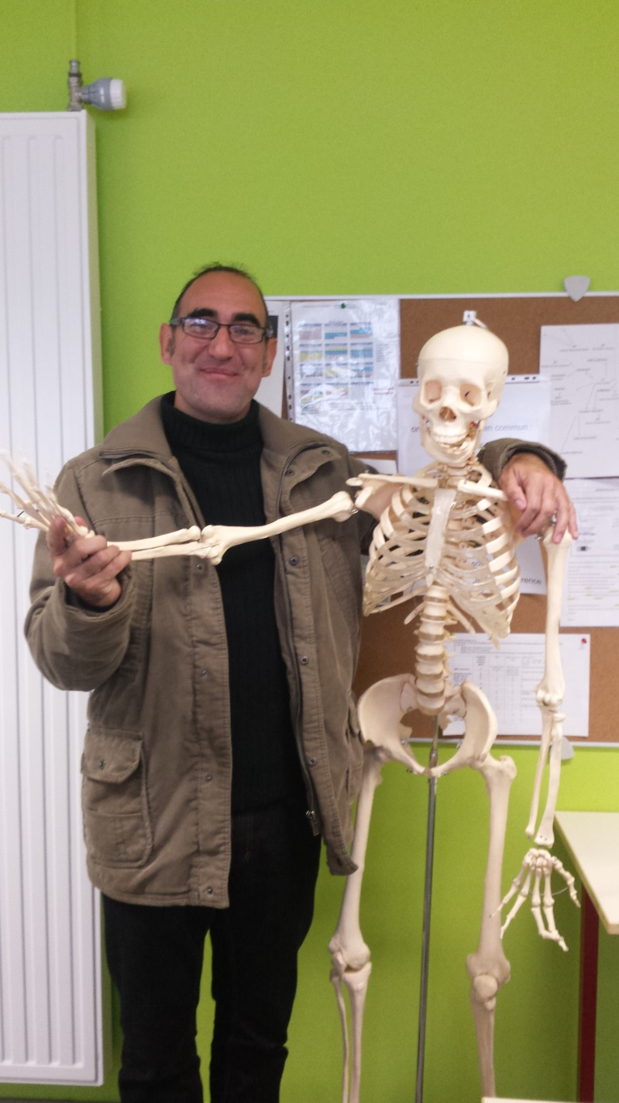
Bienvenida y reunión de trabajo
Después de almorzar ¡a las 12:00! vuelta al trabajo: nos trasladamos al Departamento de Sanitaria y esta vez nos centramos en los ciclos formativos y concretamente en el ciclo de enfermería.
Ahora nos enfrentamos a un doble esfuerzo: luchar contra el deseo de dormir la siesta y hablar en inglés.

Slide 11
Merece la pena destacar…
El contacto con otros compañeros: hemos tenido la oportunidad de cambiar impresiones con colegas no sólo de FP, sino de diversas asignaturas: inglés, filosofía, español, etc.
Es grato comprobar cómo nos enfrentamos a problemas similares: la disciplina dentro del aula, la motivación del alumnado, los recursos, la Administración competente…

Slide 12
En una entrevista con Saba, profesora de inglés

Slide 13
Una de las sorpresas más gratas del viaje: cena en casa de Bruno Issorel, profesor de español y nuestro traductor durante la visita

Slide 14
Merece la pena destacar… La oportunidad de asistir a clase (job shadowing): las colegas del ciclo de cocina me permitieron estar en el aula, observando y participando (incluso con las manos en la masa!!!) en una de sus clases prácticas con alumnas y alumnos.

Slide 15
En el taller de fontanería…

Slide 16
En el taller de puericultura.

Slide 17
Merece la pena destacar…
La posibilidad de intercambio de alumnos para que realicen el módulo de Formación en Centro de Trabajo (prácticas) en Centros sanitarios de Francia y, a su vez, que alumnos franceses puedan realizar sus prácticas aquí.

Slide 18
Merece la pena destacar… Disfrutar de la gastronomía francesa

Slide 19
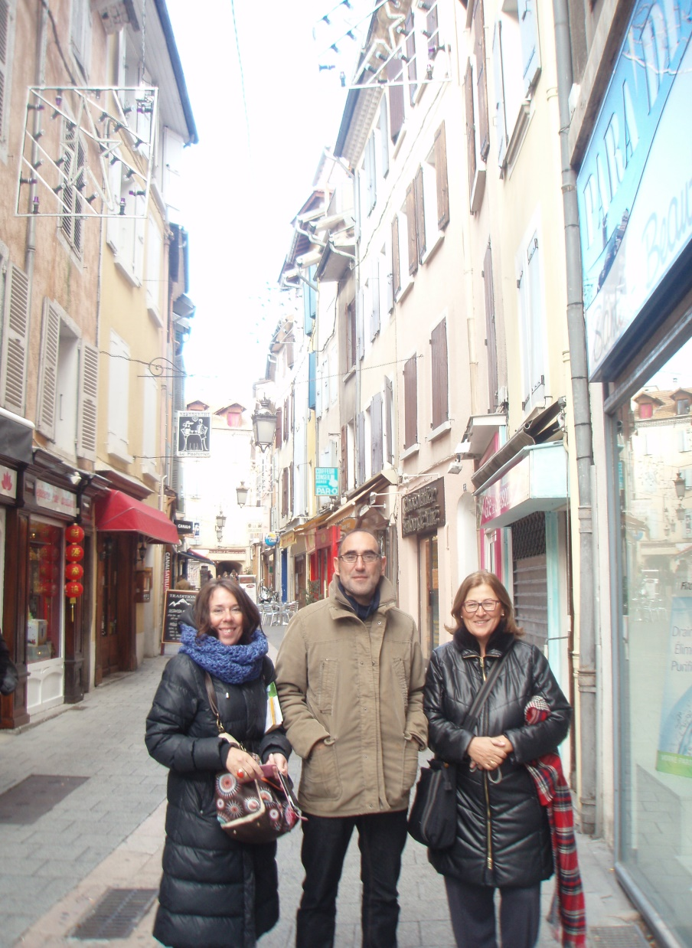
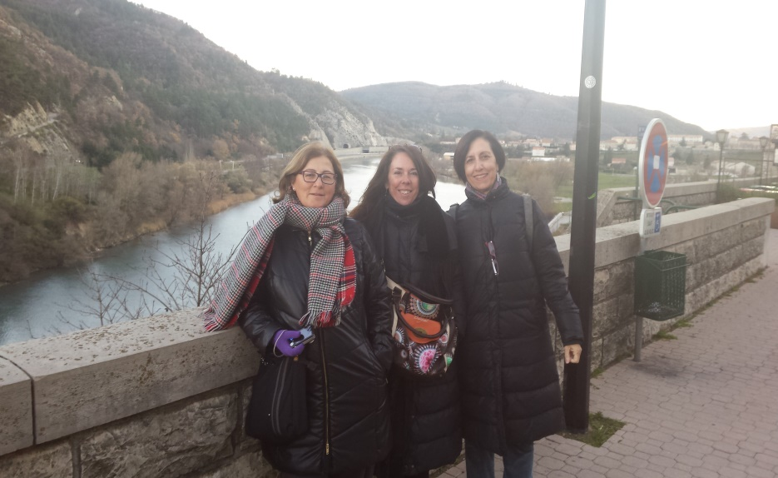
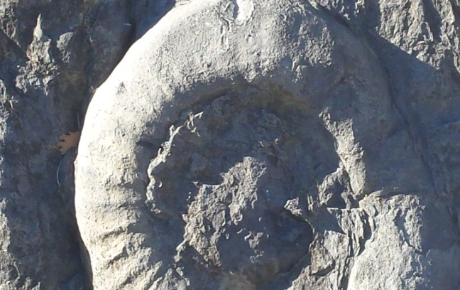
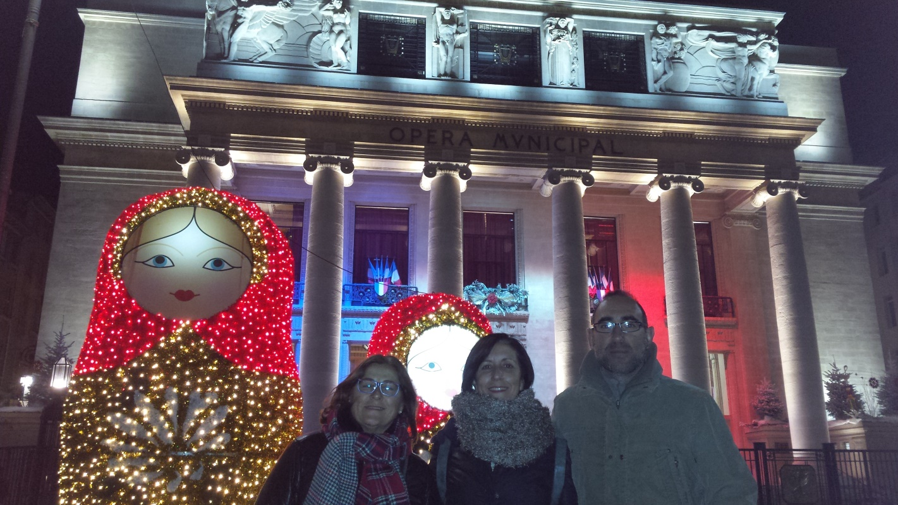
Merece la pena destacar…
La oportunidad de hacer turismo.

Slide 20
Y al final llegó el final: comida de despedida.

Slide 21
Definitivamente…
ha merecido la pena.

